Slide 1
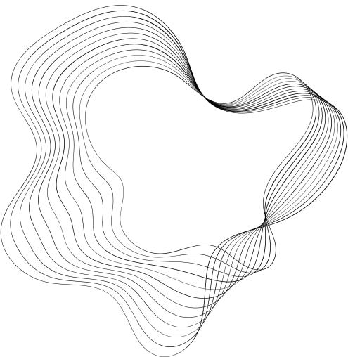

СПИСКИ В С++
И PYTHON
СРАВНИТЕЛЬНЫЙ АНАЛИЗ МЕТОДОВ И ВОЗМОЖНОСТЕЙ

Slide 2

C++
1. Создание списка
- В C++ для создания списка используется класс vector из стандартной библиотеки.
Пример: std::vector<int> myList;
- Элементы списка могут быть любого типа данных.
2. Добавление элементов:
- В C++ элементы могут быть добавлены в список с помощью функции push_back().
Пример: myList.push_back(5);

Slide 3

C++
3. Доступ к элементам:
- В C++ доступ к элементам списка осуществляется по индексу, начиная с 0. Пример: int x = myList[0];
4. Размер списка:
- В C++ можно получить размер списка с помощью функции size(). Пример: int size = myList.size();

Slide 4

ПРИМЕР КОДА:
#include <iostream>
#include <vector>
int main() {
// Создание пустого списка
std::vector<int> myVector;
// Добавление элементов в список
myVector.push_back(1);
myVector.push_back(2);
myVector.push_back(3);
// Доступ к элементам по индексу
std::cout << "Первый элемент списка: " << myVector.front() << std::endl;
std::cout << "Последний элемент списка: " << myVector.back() << std::endl;
// Удаление элементов по индексу
myVector.erase(myVector.begin() + 1);
// Обход списка с использованием итератора
for (std::vector<int>::iterator it = myVector.begin(); it != myVector.end(); ++it) {
std::cout << *it << " ";
}
std::cout << std::endl;
return 0;
}

Slide 5
PYTHON
1. СОЗДАНИЕ СПИСКА:
- В Python для создания списка используется квадратные скобки. Пример: myList = []
- Элементы списка могут быть любого типа данных.
2. ДОБАВЛЕНИЕ ЭЛЕМЕНТОВ:
В Python элементы могут быть добавлены в список с помощью метода append().
Пример: myList.append(5)

Slide 6
PYTHON
3. ДОСТУП К ЭЛЕМЕНТАМ:
- В Python доступ к элементам списка осуществляется по индексу, начиная с 0.
Пример: x = myList[0]
4. РАЗМЕР СПИСКА:
- В Python можно получить размер списка с помощью функции len(). Пример: size = len(myList)

Slide 7


ПРИМЕР КОДА:
# Создание пустого списка
myList = []
# Добавление элементов в список
myList.append(1)
myList.append(2)
myList.append(3)
# Доступ к элементам по индексу
print("Первый элемент списка:", myList[0])
print("Последний элемент списка:", myList[-1])
# Удаление элементов по значению
myList.remove(2)
# Удаление элементов по индексу
del myList[0]
# Перебор элементов списка с помощью цикла for-in
for item in myList:
print(item, end=" ")
print()

Slide 8

ОБА ПРИМЕРА КОДА СОЗДАЮТ СПИСОК, ДОБАВЛЯЮТ ЭЛЕМЕНТЫ, ПОЛУЧАЮТ ДОСТУП К ЭЛЕМЕНТАМ ПО ИНДЕКСУ И ВЫВОДЯТ РЕЗУЛЬТАТЫ НА ЭКРАН.
Несмотря на некоторые отличия в синтаксисе и доступных методах, основные принципы работы со списками в C++ и Python остаются одинаковыми: создание списка, добавление элементов, доступ к элементам по индексу и получение размера списка.

